Slide 1
アルマ、野辺山、TMTを通して考えたこと
齋藤正雄（国立天文台TMT推進室）

Slide 2
国立天文台はTMT以降大型望遠鏡作る機会があり、作る技術力あるのか？

Slide 3
私と望遠鏡のかかわり
1997-2002：SMA（評価）
2002-2005：ALMAプロトタイプアンテナ（製造、評価）
2005-2007：ALMAアンテナ（設計時）
2007-2012：ALMAアンテナ（評価システム・評価）
2012-2014：ALMA運用（評価）
2014-2017：野辺山45m鏡（方向性）
2016-：TMT（設計から製造へ）
その他さまざまな望遠鏡審査会へ参加

Slide 4
地上天体望遠鏡
望遠鏡
一度製作すると基本構造は変更しない
望遠鏡環境
電波望遠鏡：ドームなし 24時間観測
光赤外望遠鏡：ドームあり 夜間観測
望遠鏡の基本性能
指向・追尾技術
鏡面（波面）精度
外乱（風、熱、重力）に負けない
重量、固有振動数、電力、安全、信頼性、保守性
ライフタイムコスト

Slide 5
国立天文台望遠鏡の担当(私見)
望遠鏡 | 運用開始 | 建設主担当 | 運用主担当 | 導入した技術例
野辺山45m鏡 | 1982 | 森本・海部 | 浮田 | ホモロガス、CFRP、熱変形抑制、光学系
すばる | 1999 | 海部 | 臼田 | DD、焦点面装置、静圧軸受、アクチュエータ
ASTE | 2002 | 浮田 | 江澤 | パネル、エンコーダ
ALMAプロト | 2004 | 浮田 |  | メテロロジー
ALMA | 2011 | 齋藤/稲谷 | 水野 | 風メテロロジー、DD、熱メテロロジー
TMT | 2027? | 臼田/齋藤 | ？？ | 免振、振動、制御

Slide 6
天文台技術継承
ESOの場合
望遠鏡 | 年 | 建設主担当
VLT | 1999 | Stanghellini
ALMA | 2011 | Stanghellini Martinez
ELT | 2024? | Stanghellini Martinez
望遠鏡技術は日本に必要か
望遠鏡技術に携わった人は
多くは天文学者が兼任
波長別、そしてその後異動
望遠鏡技術は継承されているか
系統的に残されていない

Slide 7
ALMA
国際プロジェクト
ESO/NRAO原案の膨大な仕様書
他サブシステムとのインターフェース
システム要求、サブシステム要求
受入試験と受入手続

Slide 8
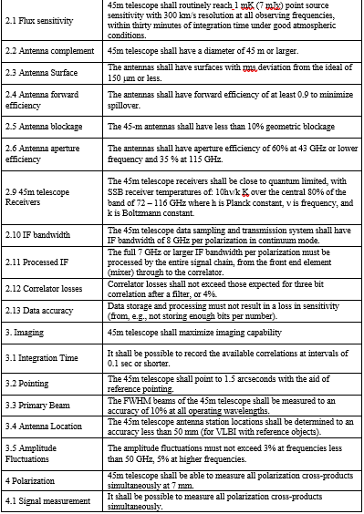
NRO45m鏡
国内プロジェクト
システム要求がなかったのでサイエンス要求をまとめる（右）
＜＝NRO審査会（2015）
ライバル装置の比較し3-4mm帯のマッピング観測に絞った性能向上
運用経費削減と性能向上同時に推進

Slide 9
TMT
国際プロジェクト
TMTの仕様書：ALMA以上に複雑なインターフェース
すばる以上に高い技術要求
厳しい追尾要求
0.2mas > 15Hz, 15 mas > 0.1 Hz
厳しい振動要求
WFE < 12nm ~ 1 N＠駆動・巻取
インタフェース（CS: control sys）
ENC (Enclosure), SUM (Summit), NFIRAOS (AO), LGSF (Laser guide star facility, CRYO (Cryo cooling system), IRIS, WFOS
M1 Optics, M2, M3, CLN (Cleaning), TINS (Test instrument), TCS (Telescope CS), M1CS, APS (Alignment and Phasing system), OSS (Observatory safety system), ESEN (engineering sensors)

Slide 10
大型望遠鏡製作に関してのレッスン
国際プロジェクトの望遠鏡技術
契約マネージメント
仕様書を書くスキル
SOWを書くスキル
ICDを定義できるスキル
望遠鏡共通・基盤技術
システムエンジニア
専門職
仕様書がかけ、誤差が配分でき、Conceptual designまで持って行ける技術力・システム技術力、マネージメント力
科学要求からシステム要求へとすすむために
プロジェクトサイエンティストの関わりは必須

Slide 11
望遠鏡実現のトライアングル
要求
性能
コスト

Slide 12
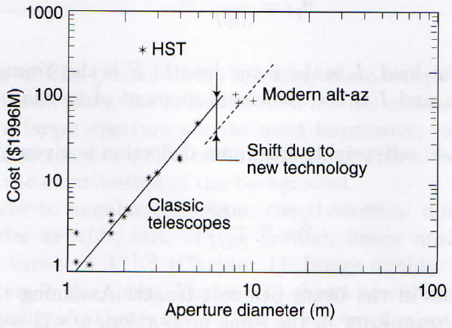
望遠鏡とコスト：光学望遠鏡の場合
光学望遠鏡は技術革新でコスト低下
Keck:セグメント鏡
京大3.8m:架台
Pierre+2003
©Springer-Verlag

Slide 13
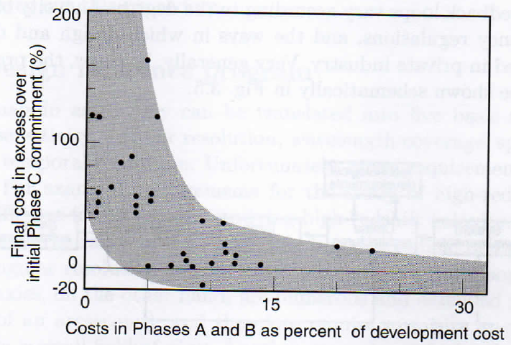
詳細設計前の投資
Phase A（Preliminary analysis-ODR)とB(Project definition-PDR)の重要性
Phase C（Design-FDR)のコストリスク下げるにはPhase A/Bに10%程度投資が必要
Pierre+2003
©Springer-Verlag

Slide 14
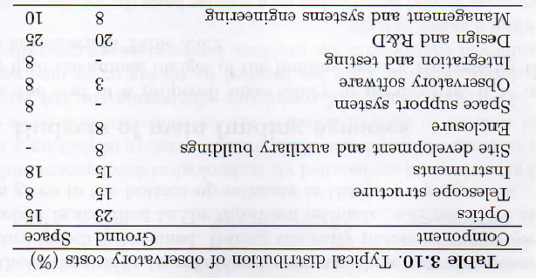
望遠鏡コストの占める割合
Pierre+2003
©Springer-Verlag

Slide 15
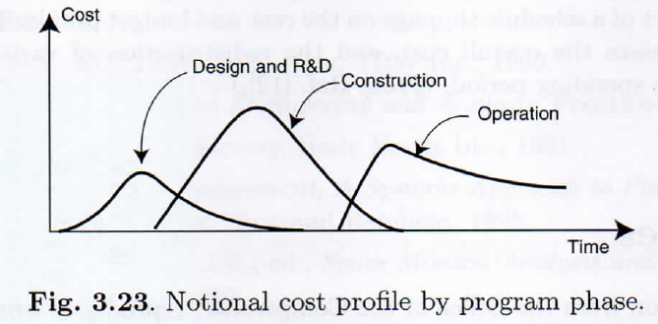
ライフタイムコスト
Pierre+2003
©Springer-Verlag

Slide 16
望遠鏡技術とツール
材料・構造力学
機械工学
熱工学
流体力学
電源・設備
計測工学
EMC
安全
品質
FEM
CAD
CFD
サーボ解析
電磁解析
FMEA
FTA
HARA

Slide 17
日本以外の代表的な望遠鏡設計会社
EIE (design oriented)
E-ELT 39m
LSST 8m
ASTRI SST-2M Prototype-CTA
ALMA-EU-Antenna 12m
LBT-Telescope/Enclosure 8m
VLT-Telescope/Enclosure 8m
NTT-Telescope 3.5m
Sardinia Radio Telescope 65m
MT Mechatronics (des2fab)
DKIST 4m
Effelsberg 100m
LMT 50m
Yebes 40m
IRAM 30m
IRAM 15m
CTA 30m
Sardinia Radio Telescope 65m

Slide 18
大型望遠鏡製作
国際プロジェクトの望遠鏡技術
契約マネージメント
仕様書を書くスキル
SOWを書くスキル
ICDを定義できるスキル
望遠鏡共通・基盤技術
システムエンジニア
専門職
仕様書がかけ、誤差が配分でき、 Conceptual designまで持って行ける技術力・システム技術力、マネージメント力

Slide 19
次世代に向けて考えること
国立天文台の望遠鏡技術は天文学者が担っていくのか
概念設計が出来るレベルの技術を持っているか
外国企業に発注できる仕様書がかけるか
機会を意識的に（素質ある）人材に与えられるか
望遠鏡性能評価（計測）技術は持ち続けられるか
プロジェクトサイエンティスト・システムエンジニアはいるか
これらのことは意識的に進めないと自発的に起こらない

